Slide 1
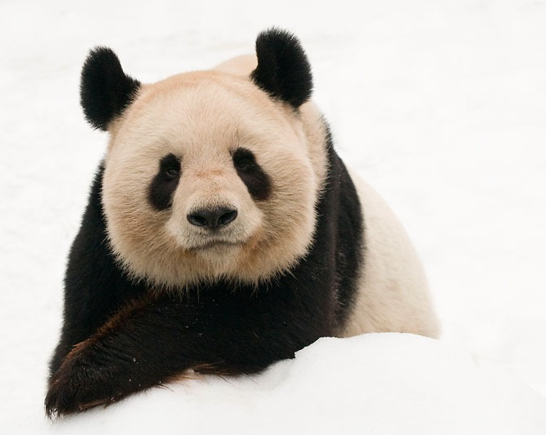
Network WWF
Network WWF
WWF:
L’organizzazione si presenta
Wwf Caserta OA
© naturepl.com / Edwin Giesbers / WWF
1983-2017
1
Notes:
Nelle seguenti diapositive sono state inserite le note per supportare il relatore nella presentazione del power point.
Finalità della presentazione: presentare WWF in generale (per pubblico interno ed esterno; target: adulti).
Personalizzare (dove ci sono le scritte in rosso) con nome OA, relatore, data ed eventualmente contesto di presentazione (città e/o nome della conferenza).
Le ultime diapositive (44-46) possono essere personalizzate con le attività previste sul territorio dall’OA (per coinvolgere i volontari e organizzare gli impegni e la partecipazione).
Nelle note alle diapositive, si specifica laddove alcune di queste siano eventualmente da eliminare nel caso di presentazione all’esterno o siano opzionali.
Si può cambiare la foto di base, cliccando sopra la foto, poi Elimina, poi Inserisci, poi Immagine e cliccare dalla finestra che si apre l’immagine che si vuole inserire dall’archivio del computer.
Per info e/o chiarimenti: scrivere a c.pirovano@wwf.it

Slide 2
WWF:
l’organizzazione si presenta
WWF: una storia,
più racconti, un futuro comune
- Oltre 50 anni, la storia della fondazione del WWF Internazionale, del suo simbolo, della sua mission, dei primi progetti e, in velocità, di un’idea di natura in evoluzione
- I valori e i principi fondanti
- I risultati e lo stato della biodiversità oggi
- La definizione del Programma WWF e le modalità di azione
- Il WWF Italia: storia e attività
L’OA Caserta e i progetti sul territorio
- Volete partecipare e contribuire?
Notes:
Personalizzare con il nome dell’OA (dove c’è scritta in rosso).
Diapositiva opzionale - Questa diapositiva può anche essere tolta o cambiata, può servire per dare un’indicazione dei temi trattati durante la presentazione (una sorta di indice che serve per comprendere il senso logico secondo il quale è stata costruita la presentazione)

Slide 3
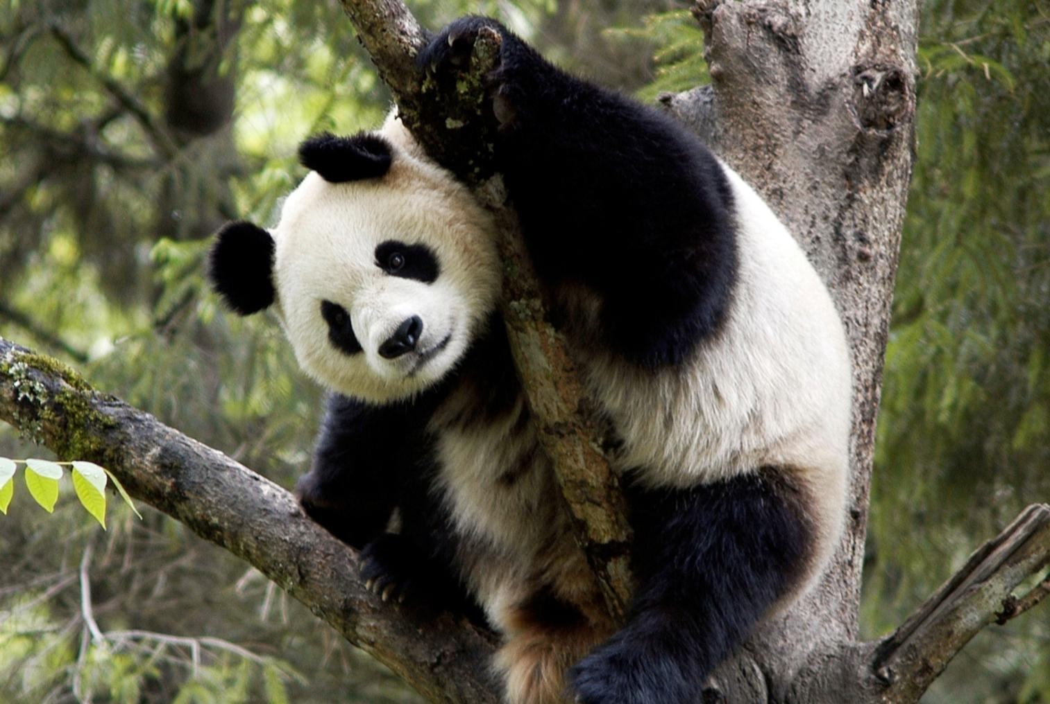
IL WWF NEL MONDO
© WWF
3
Notes:
Prima si propone di presentare l’Associazione nel mondo e poi passare alla presentazione del WWF Italia. Questa diapositiva permette di introdurre la parte “Il WWF nel mondo”

Slide 4
World Wide Fund For Nature Inizialmente: World Wildlife Fund
Fondo mondiale per la Natura
Notes:
Descrizione diapositiva 4 e 5:
Inizialmente il WWF è stato fondato da esperti e appassionati naturalisti inglesi che, nel lontano 1961, a Gland in Svizzera decisero di creare un Fondo mondiale per la fauna selvatica (World Wildlife Fund). All’epoca, si trattava di un tema quasi completamente sconosciuto ai più e una delle prime battaglie si concentrò su un caso di attualità, ossia l’allarme lanciato dagli scienziati per la difesa dei rinoceronti.
Nel tempo, parallelamente alla divulgazione delle scienze ecologiche, il raggio di azione dell’Associazione si è ampliato agli habitat, agli ecosistemi e agli ambiti antropizzati e/o semi-antropizzati come quelli rurali, avendo sempre come centro la tutela della Natura e il rapporto che le comunità umane hanno con essa.
Questo percorso evolutivo degli interessi dell’Associazione è documentato sia dal cambio del nome nel 1986 (da World Wildlife Fund a World Wide Fund For Nature; solo negli USA, l’Associazione ha mantenuto il nome originario, anche in ragione del concetto di wilderness che rappresenta l’idea principale di Natura presente in Nord America) sia dalla focalizzazione della mission che, nel 1989, è diventata quella di “Fermare il degrado dell’ambiente naturale sul Pianeta e Costruire un futuro dove l’umanità viva in armonia con la Natura” (vd. diapositiva successiva). Le organizzazioni, come tutte le soggettività storiche, evolvono nel tempo!

Slide 5
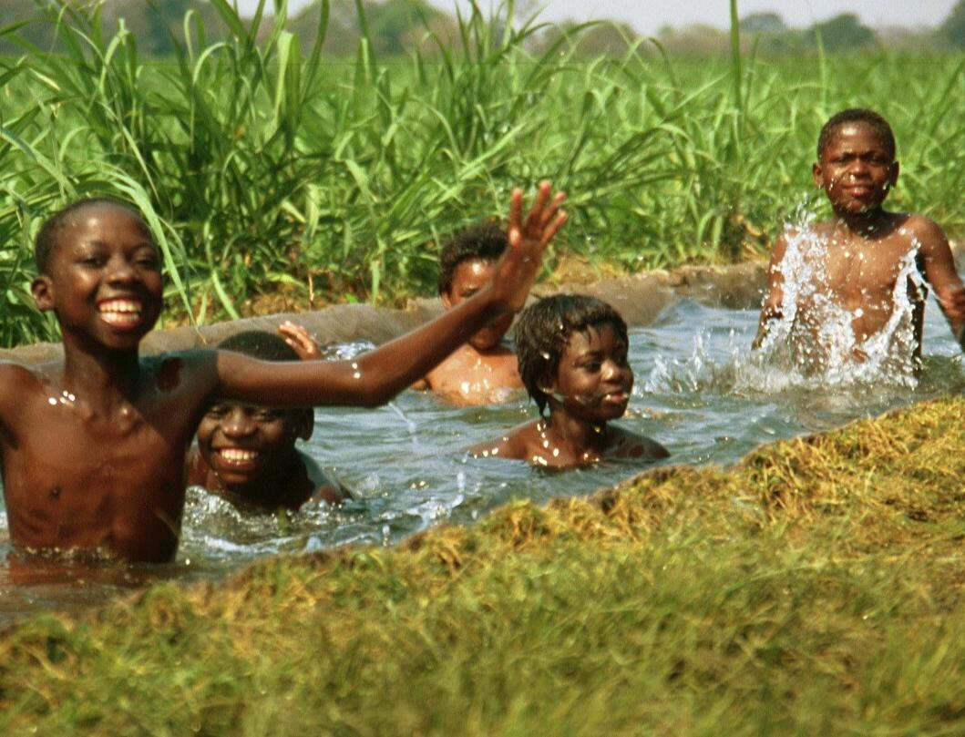
Mission WWF: “Fermare il degrado dell’ambiente naturale sul Pianeta e costruire un futuro dove l’umanità viva in armonia con la Natura”
- Conservando la diversità biologica mondiale.
- Assicurando che l’uso delle risorse naturali rinnovabili sia sostenibile.
- Promuovendo la riduzione degli inquinamenti e degli sprechi.
© WWF
Notes:
Vd. Descrizione della diapositiva precedente
Citazione aggiuntiva può essere la seguente (in relazione con la mission così come sopra espressa) in quanto mette in luce valori importanti come quelli dell’equità e della differenziazione delle economie:
“Perseguendo tale mission, il WWF si concentrerà sull'uso equo delle risorse. Lavoreremo per ridurre drasticamente l'impronta dei Paesi industrializzati, garantendo nel contempo che alle economie emergenti e in via di sviluppo sia permesso lo spazio ambientale di cui hanno bisogno per lo sviluppo sostenibile”.
Fonte: Global Programme Framework WWF, Marzo 2013

Slide 6
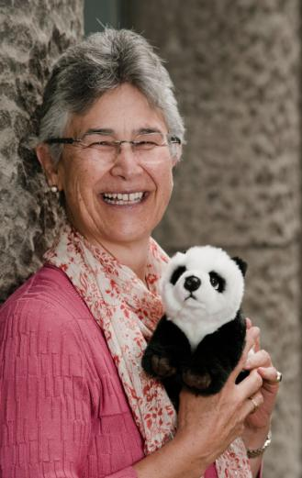
WWF:
l’organizzazione si presenta
WWF è un’organizzazione internazionale indipendente (network)
è la più grande organizzazione mondiale dedicata alla conservazione della Natura, da più di 50 anni
è stato fondato nel 1961 su iniziativa di Julian Huxley e altri esperti, i suoi sostenitori sono oggi oltre 5 milioni ed è presente in più di 100 Paesi nel mondo con più di 1300 progetti attivi
il WWF Internazionale ha sede a Gland (Svizzera) ed è diretto da un Consiglio Internazionale e da un Presidente
attualmente la Presidente internazionale è Yolanda Kakabadse
© WWF
6
Notes:
Descrizione diapositiva 6 e 7:
Presentazione dati sintetici sul Network internazionale:
- Caratteristiche dell’organizzazione internazionale
La “forza” del Network (rete) come organizzazione internazionale presente in più di 100 Paesi con Uffici Nazionali;
L’indipendenza del Network garantita da più di 5 milioni di sostenitori (più soci e sostenitori equivalgono a una garanzia di indipendenza del Network da altre fonti di reddito che ne comprometterebbero la libertà di azione, di proposta e di advocacy).

Slide 7
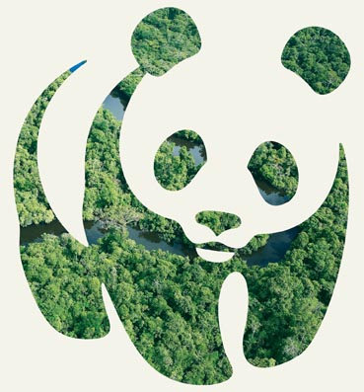
WWF:
l’organizzazione si presenta
I NUMERI DEL WWF
+100
WWF è presente nel mondo in più di 100 Paesi in tutti i continenti
+5000
1961
Personale impegnato in WWF (a livello mondiale)
WWF è stato
fondato
nel 1961
+5M
+ 1300
WWF porta avanti oltre 1300 progetti all’anno in difesa degli habitat e delle specie più a rischio
WWF ha più di 5 milioni di sostenitori in tutto il mondo
+16M
WWF ha oltre 16 milioni di fan sui principali social network
Photo: © Michel Roggo / WWF-Canon
7
Notes:
Diapositiva opzionale (può essere sufficiente anche solo la precedente).
Questa diapositiva può essere anche sostituita all’ultima della presentazione, aggiungendo “Grazie” e l’invito a diventare soci.

Slide 8
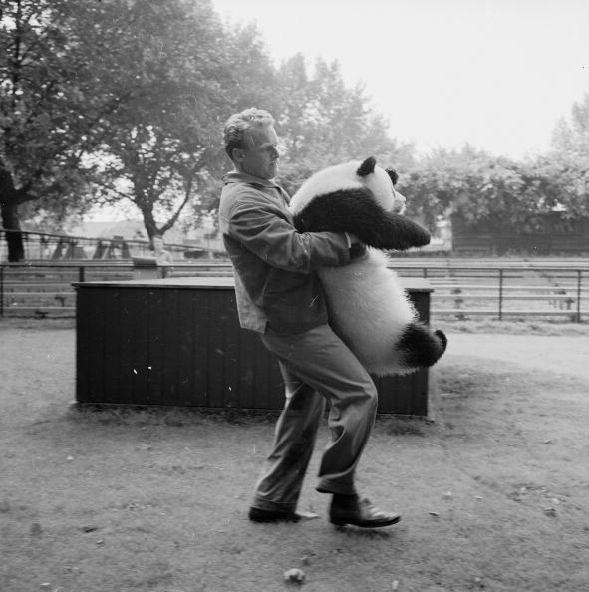
WWF:
l’organizzazione si presenta
Perché il “Panda”?
(Frank Martin/BIPs/Getty Images)
Notes:
Perché il Panda è il simbolo del WWF?
Nella foto, Heini Demmer, austriaco, uno dei maggiori mercanti di animali allora al mondo, riporta il cucciolo di Panda gigante Chi-Chi nella sua gabbia allo zoo di Londra dopo la sua fuga, nel 1958.
Il logo del WWF rappresenta un Panda gigante stilizzato: l’idea nasce da Chi Chi, una giovane femmina di Panda gigante che è stata trasferita dallo zoo di Pechino a quello di Londra nel 1958, tre anni prima dell’istituzione del WWF Internazionale (1961). In realtà, il mercante di animali Heini Dimmer aveva acquistato il Panda dalla Cina (in cambio di diversi animali che aveva collezionato in Africa…) per venderlo agli zoo americani che non possedevano questa specie ma gli USA rifiutarono di fare entrare Chi Chi perché considerato “comunista” (era l’epoca della Guerra Fredda!). Ciò che è rilevante sapere è che in quel tempo nei Paesi Occidentali non vi erano rappresentanti di questa specie quindi il trasferimento nello zoo di Londra diventò un fatto di cronaca molto seguito, permettendo a molte persone di vedere il Panda dal vivo. Questo spinse i fondatori del WWF ad assumerlo come mascotte, anche perché è un animale riconoscibile e nello stesso tempo, tradotto in logo, riproducibile con due colori semplici (nero e bianco), quelli allora più disponibili nelle tipografie. Rappresentava inoltre uno degli animali in via di estinzione (anche se non quello maggiormente a rischio di estizione) ed era percepito come un animale dolce e tenero, capace di attirare l’attenzione e l’emozione del pubblico. Quale migliore simbolo e logo per un’organizzazione che si poneva come fine di tutelare le specie? Attualmente, il logo WWF è tra i 25 loghi più riconosciuti al mondo.
Note:
Per leggere tutta la turbolente (e dolente) storia di Chi-Chi si veda il seguente link: https://books.google.it/books?id=phjiDQAAQBAJ&pg=PT249&lpg=PT249&dq=Heini+Demmer&source=bl&ots=iypW1mfgfJ&sig=K8xVHCOhRBz9Hfa-iU7Q-E0l28U&hl=it&sa=X&ved=0ahUKEwibx5We27LTAhULrRQKHU_ID1cQ6AEISDAL#v=onepage&q=Heini%20Demmer&f=false, ossia il libro di Desmond Morris, “Un cervo in metropolitana e altre storie della mia vita con gli animali”, 2017
Per informazioni più legate tecnicamente al logo WWF, si veda la guida scaricabile “Brand guide” disponibile al sito: http://d2ouvy59p0dg6k.cloudfront.net/downloads/wwf_brand_book_2.pdf
EVOLUZIONE DEL LOGO: http://www.wwf.it/chi_siamo/storia/evoluzione_del_logo/

Slide 9
I fondatori
1960/1961
Sir Julian Huxley (tra i fondatori dell’ONU e primo Direttore dell’Unesco)
Max Nicholson (successivamente, Direttore Generale di British Nature Conservancy)
Peter Scott (successivamente, Vice Presidente IUCN)
Notes:
Dalla descrizione del logo (vd. diapositiva 8), si passa ai fondatori del WWF che il 29 aprile del 1961 firmarono insieme ad altri il cosiddetto “Manifesto di Morges”.
Vd. http://wwf.panda.org/who_we_are/history/
IUCN (Unione Internazionale per la Conservazione della Natura)

Slide 10
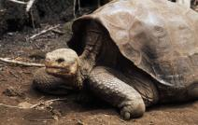
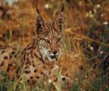
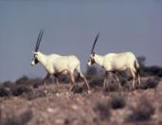
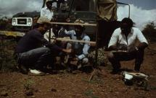
WWF:
l’organizzazione si presenta
I primi progetti sul campo
Isole
Galapagos
Lince Iberica,
Coto de Doñana
Spagna
Operazione
Oryx
College per
l’African Wildlife Management
Tanzania
Notes:
I primi progetti sul campo del WWF, come già evidenziato, sono concentrati sulla tutela di specie iconiche e importanti per gli ecosistemi che li ospitano: proteggere la vita e i luoghi selvatici da 50 anni è il cuore dell’attività WWF. E’ il caso ad esempio della tartaruga terrestre per le Isole Galapagos o della battaglia per la tutela della lince iberica, simbolo della grande zona umida di Coto de Donana nel sud ovest della Spagna (Andalusia, nella zona dell’estuario del Guadalquivir) che ospita centinaia di migliaia di uccelli migratori (area di stop-over) tra il Nord Europa e l’Africa.
Nel 1963, il WWF comprò 10.000 ettari in quest’area che diventò in seguito Parco Nazionale nel 1969. Questo è stato tra i primi successi dell’Associazione che in modo anticipatorio rispetto alle Istituzioni ha individuato e avviato la protezione di una delle aree umide più importanti d’Europa: si ricorda che la Convenzione di Ramsar che sancisce a livello internazionale l’importanza e la necessaria protezione delle zone umide è del 1971, ossia quasi 10 anni dopo che il WWF aveva cominciato concretamente a creare i presupposti dell’area protetta. Dal 1980 l’area è stata anche riconosciuta come area Man&Biosphere (MAB) dell’Unesco. Nel 2016 l’area è stata ancora messa a rischio da piani statali di modifica degli ecosistemi umidi (dragaggio, stoccaggio di gas ed escavazioni) che ha indotto il WWF a lanciare una nuova campagna di sensibilizzazione (si veda il dossier in inglese: http://awsassets.panda.org/downloads/wwf_dalberg_saving_donana_lr_spreads.pdf e il comunicato stampa lanciato dal WWF Italia: http://www.wwf.it/news/notizie/?24960).
Altri esempi riguardano il sostegno a progetti per conservare specie in via di estinzione a partire dal 1962 come nel caso dell’Operazione Oryx (per la tutela dell’orice d’Arabia, gazzella africana), l’elefante asiatico e il rinoceronte di Java.
Anche gli aspetti educativi sono stati al centro di alcuni dei primi progetti del WWF: è il caso ad esempio del cosiddetto Mweka Wildlife College fondato in Tanzania nel 1963 per formare esperti africani di conservazione della biodiversità. “L’educazione ambientale e la formazione rappresentavano priorità importanti per i fondatori WWF che le consideravano essenziali per assolvere al mandato del WWF e questi aspetti sono ancor oggi necessari. Per 50 anni, il WWF ha informato, formato e coinvolto in vario modo centinaia di milioni di persone nel mondo: questa azione diventa sempre più importante negli anni in quanto necessitiamo di persone che siano e si sentano responsabili dell’ambiente e della Natura” (da presentazione per i 50 anni del WWF Int.).
Vedi anche: http://www.wwf.it/chi_siamo/storia/le_nostre_vittorie/gli_anni_sessanta/

Slide 11
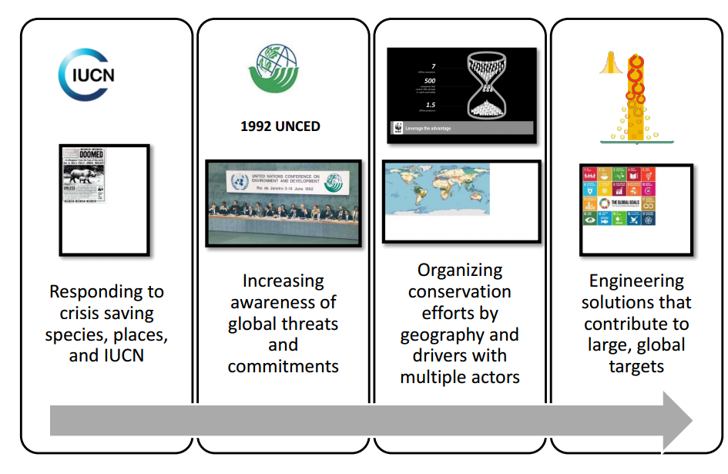
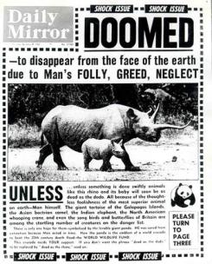
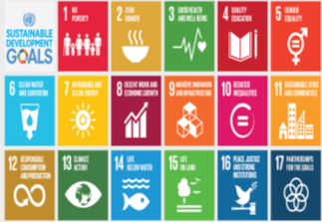
Evoluzione della mission WWF nel tempo
Focalizzazione dei luoghi importanti per la conservazione ove lavorare in collaborazione con molteplici attori
Individuazione di soluzioni per gli Obiettivi di Sviluppo Sostenibile, coinvolgendo il maggior numero di persone possibile
In linea con la politica dell’IUCN
Risposta a situazioni critiche, tutelando specie e luoghi
Aumento della consapevolezza delle minacce globali e impegni conseguenti
Anni ‘60-’70
Anni ‘80-’90
Anni 2000-2010
Anni 2015 - futuro
Notes:
Fonte immagine: tradotta dall’inglese, da presentazione WWF Internazionale, 2017
Come già evidenziato nella diapositiva 4, la mission del WWF evolve nel tempo anche e soprattutto in relazione alle scoperte ecologiche e alle problematiche che emergono via via che si aggrava la situazione ambientale e che si prende via via più coscienza dell’esistenza di una vera e propria era geologica, l’Antropocene, in cui le modifiche umane prodotte sull’ambiente sono talmente rilevanti da venire considerate al pari delle altre forze geologiche.
Dagli inizi degli anni ’60, le politiche del WWF, in linea con la politica dell’IUCN (Unione Internazionale per la Conservazione della Natura, prima organizzazione globale fondata nel 1948), erano volte a rispondere a situazioni critiche di estinzione di singole specie e di ecosistemi rilevanti.
Successivamente, aumenta progressivamente la consapevolezza delle “minacce” globali e degli impegni che necessariamente vanno assunti fino ad arrivare alla storica “Conferenza sull'ambiente e lo sviluppo delle Nazioni Unite” o più nota come “Conferenza di Rio” (1992) che ha lanciato a livello internazionale il concetto dello sviluppo sostenibile (promosso nel 1987 dal Rapporto “Our Common Future” della Commissione mondiale “Brundtland” su ambiente e sviluppo) e la necessità di assumere impegni internazionali tradotti nei 28 capitoli della cosiddetta “Agenda 21” (Agenda per il XXI° Secolo). Sempre a Rio, sono stati sottoscritti e/o lanciati importanti accordi mondiali come nel caso della Convenzione per diversità biologica (CBD), la Convenzione quadro sui cambiamenti climatici e la Convenzione per la lotta alla desertificazione.
Il WWF è un attore importante della Conferenza di Rio e amplia alla fine degli anni ‘80 il proprio raggio di azione al tema dello sviluppo sostenibile (cambia infatti il nome nel 1989, da World Wildlife Fund a World Wide Fund for Nature).
Nel 2000 il WWF, dopo un lungo lavoro in collaborazione con i principali esperti di conservazione della natura (pubblicato sulla rivista “Nature”), adotta il cosiddetto “approccio ecoregionale” ossia la focalizzazione dell’impegno dell’Associazione in 238 ecoregioni che presentano la maggiore ricchezza in biodiversità sul Pianeta e che vede, a fronte di risorse scarse della società civile organizzata, nel lavoro di pianificazione, implementazione e monitoraggio di Piani ecoregionali in collaborazione con molteplici attori lo strumento per raggiungere gli obiettivi di conservazione della biodiversità.
Venendo all’oggi, in linea con l’approvazione in sede ONU dell’Agenda per il 2030 articolata nei 17 Obiettivi di Sviluppo Sostenibile (Sustainable Development Goals, declinati in 169 target specifici) la sfida che affronta oggi il WWF è quella di essere capace insieme agli altri attori di trovare le modalità per raggiungere tali obiettivi, garantendo una visione del futuro che sappia tenere insieme obiettivi sociali e ambientali e coinvolgendo il maggior numero di persone in questo percorso.

Slide 12
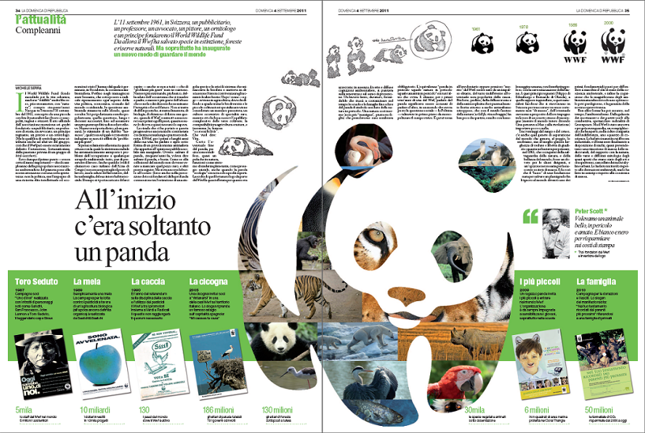
31. WWF ITALY : initiatives
Notes:
12
Diapositiva opzionale:
L’articolo dedicato da Michele Serra su La Repubblica in occasione del Cinquantennale del WWF Internazionale.
Questa diapositiva può essere eliminata o può servire come “chiusura” del racconto dell’evoluzione della mission WWF (vd. diapositiva precedente).

Slide 13
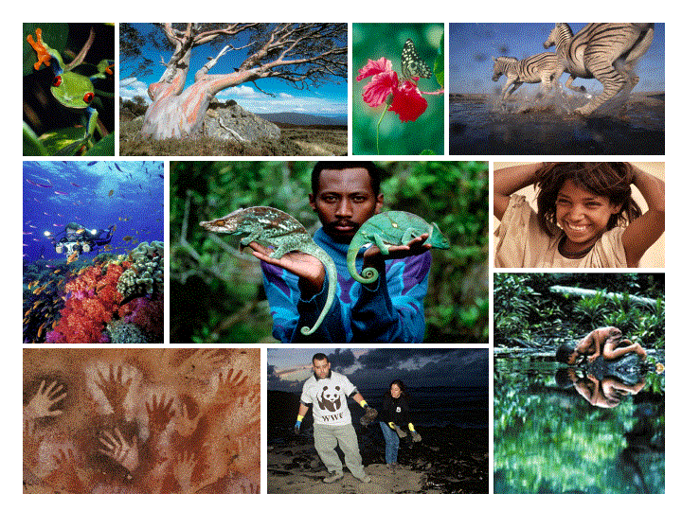
I VALORI
Passione & visione
Indipendenza & ricerca del dialogo
Rigore scientifico
Conservazione della Biodiversità & Equità
13
Notes:
Descrizione diapositive 13, 14, 15, 16; può essere utilizzata anche solo la diapositiva 13 e raccontare le altre, partendo solo da questa.
13: I valori del WWF. In particolare, qui si può sottolineare che l’indipendenza deriva soprattutto dai più di 5 milioni di sostenitori che compongono circa il 60% del budget globale del WWF (il restante 40% deriva da progetti e quindi da fondi pubblici e da partenariati con imprese e fondazioni).
14: I principi fondanti. . Fonte: sintesi da http://wwf.panda.org/who_we_are/ e http://www.wwf.it/chi_siamo/organizzazione/
15: La presenza del WWF a livello globale > il WWF è presente in più di 100 Paesi al mondo con più di 80 Uffici Nazionali (vedi aree in blu) e attualmente sta trasformando Uffici di Programma (che interessavano più Stati) in Uffici nazionali per garantire una maggiore presenza territoriale, soprattutto in Africa e nel Sud-Est asiatico, aree ove si concentrano importanti ecosistemi e specie a rischio.
16: I principi fondanti (seconda slide); Fonte: sintesi da http://wwf.panda.org/who_we_are/

Slide 14
WWF:
l’organizzazione si presenta
I principi fondanti
Essere una organizzazione globale, indipendente, multiculturale, politica ma non partitica.
Avvalersi della migliore informazione scientifica disponibile per individuare e perseguire i propri obiettivi.
Ricercare il dialogo ed evitare contrapposizioni non necessarie.
Creare soluzioni concrete di conservazione attraverso la combinazione di progetti sul campo, iniziative politiche, “capacity building” ed educazione.
14
Notes:
14: I principi fondanti.
Fonte: sintesi da http://wwf.panda.org/who_we_are/ ; http://www.wwf.it/chi_siamo/organizzazione/

Slide 15
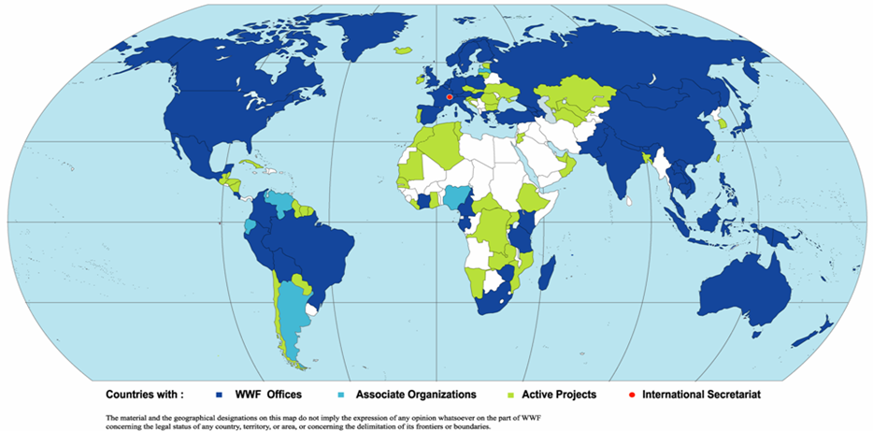
“ONE WWF”
Forte a livello globale,
Influente a livello locale
15
Notes:
15: Il Network WWF lavora in più di 100 Paesi su 7 continenti ed è composto da più di 80 Uffici Nazionali (vedi aree in blu): in tutto, più di 5000 persone compongono lo staff WWf a livello mondiale. Attualmente il WWF sta trasformando Uffici di Programma (che interessavano più Stati) in Uffici nazionali per garantire una maggiore presenza territoriale, soprattutto in Africa e nel Sud-Est asiatico, aree ove si concentrano importanti ecosistemi a rischio.
Le aree in blu rappresentano gli Stati dove vi sono Uffici Nazionali WWF (come nel caso del WWF Italia); le aree in verde rappresentano i luoghi dove sono attivi progetti specifici WWF; le aree in azzurro dove si trovano organizzazioni associate al WWF; il pallino rosso rappresenta il Segretariato Internazionale di Gland (Svizzera).

Slide 16
WWF:
l’organizzazione si presenta
I principi fondanti
Coinvolgere le comunità locali rispettando le loro aspirazioni e i loro bisogni.
Stringere adeguate collaborazioni con altre organizzazioni, istituzioni ambientali e politiche, governi ed opinione pubblica per rafforzare l'efficacia delle azioni.
Valutare criticamente l'adeguatezza e l'efficacia dei propri sforzi per raggiungere gli obiettivi definiti ed essere un attento amministratore dei fondi.
16
Notes:
16: I principi fondanti (seconda slide);
Fonte: sintesi da http://wwf.panda.org/who_we_are/; http://www.wwf.it/chi_siamo/organizzazione/

Slide 17
WWF
Siamo tutti connessi
17
Notes:
Descrizione diapositiva 17:
Filmato “We are all connected” qui inserito (cliccare su quadrato nero in basso) oppure, nel caso il link non funzionasse, andare su sito You tube e mostrare il video da lì: https://www.youtube.com/watch?v=DPyE4-raGxg ; in questo caso, assicurarsi che ci sia la connessione internet per mostrare il video).
Fonte: WWf Internazionale
Il video è molto bello ed emozionante e serve anche a questo punto della presentazione per separare la parte di presentazione generale da quella più specifica sul programma attuale del WWF.

Slide 18
E dopo più di 50
anni di attività per la Natura?
Molti risultati, qualche esempio del nostro contributo per...
aumento sensibilizzazione su problematiche ambientali (es. clima) e biodiversità;
costruzione patrimonio di esperienze locali e globali e credibilità internazionale (Global Scan, 2016);
comprensione dei concetti ecologici (es. rete ecologica, etc);
contributo sostanziale per l’approvazione delle più importanti convenzioni internazionali (biodiversità, clima, sviluppo sostenibile, etc)
advocacy per 100 milioni di ettari di aree umide tutelate; avvio battaglie per la protezione delle foreste tropicali, a partire da quella amazzonica; per la protezione dell’Himalaya, del bacino del Mekong, delle acque internazionali, etc
conservazione di specie: es. orsi polari, tartarughe marine, panda, balene, gorilla di montagna; contenimento dei crimini di natura;
promozione dei sistemi di certificazione (FSC, MSC, etc);
18
Notes:
Descrizione diapositive 18 e 19:
Dopo la presentazione del WWF in generale, si arriva ad oggi: dopo più di 50 anni di attività per la Natura, com’è la situazione della biodiversità a livello globale? Il WWF ha raggiunto la propria missione?
Di seguito alcune valutazioni generali e risultati del movimento ambientalista rispetto ai quali il WWF ha contribuito in modo sostanziale. Ognuno di questi punti può essere «raccontato» anche con diapositive specifiche (i punti seguenti presentano più informazioni di quelle elencate in sintesi nella diapositiva):
aumento sensibilizzazione dei cittadini e delle istituzioni territoriali a livello globale su problematiche ambientali (es. clima) e biodiversità;
costruzione patrimonio di esperienze locali e globali e credibilità internazionale (vd. Diapositiva seguente, Global Scan, 2016);
- le campagne sulla biodiversità del WWF hanno aiutato a comprendere i concetti ecologici (es. rete ecologica, etc);
- contributo sostanziale per l’approvazione delle più importanti convenzioni internazionali (biodiversità, clima, sviluppo sostenibile, contro la desertificazione, etc);
- advocacy per 100 milioni di ettari di aree umide tutelate oggi; avvio battaglie per la protezione delle foreste tropicali, a partire da quella amazzonica; per la protezione dell’Himalaya, del bacino del Mekong, delle acque internazionali, etc;
- stabilizzazione delle popolazioni di orsi polari con oltre 15 milioni di ettari di terra artica ora protetta;
- contributo a prevenire la morte di almeno 250.000 esemplari di varie specie di tartarughe marine, uccise annualmente; aumento delle popolazioni di Panda gigante, delle balene (santuario nell’oceano antartico, etc), del gorilla di montagna (fino al 2008 ossia quando è iniziata la guerra civile);
- contenimento dei crimini di natura (es. aree protette in Namibia e in Brasile)
- promozione dei sistemi di certificazione (FSC - Forest Stewardship Council per la certificazione dei prodotti forestali – vd. Sito in italiano: https://it.fsc.org/it-it/certificazioni; MSC - Marine Stewardship Council per la certificazione dei prodotti ittici – vd. Sito in italiano: https://www.msc.org/it?set_language=it, etc).

Slide 19
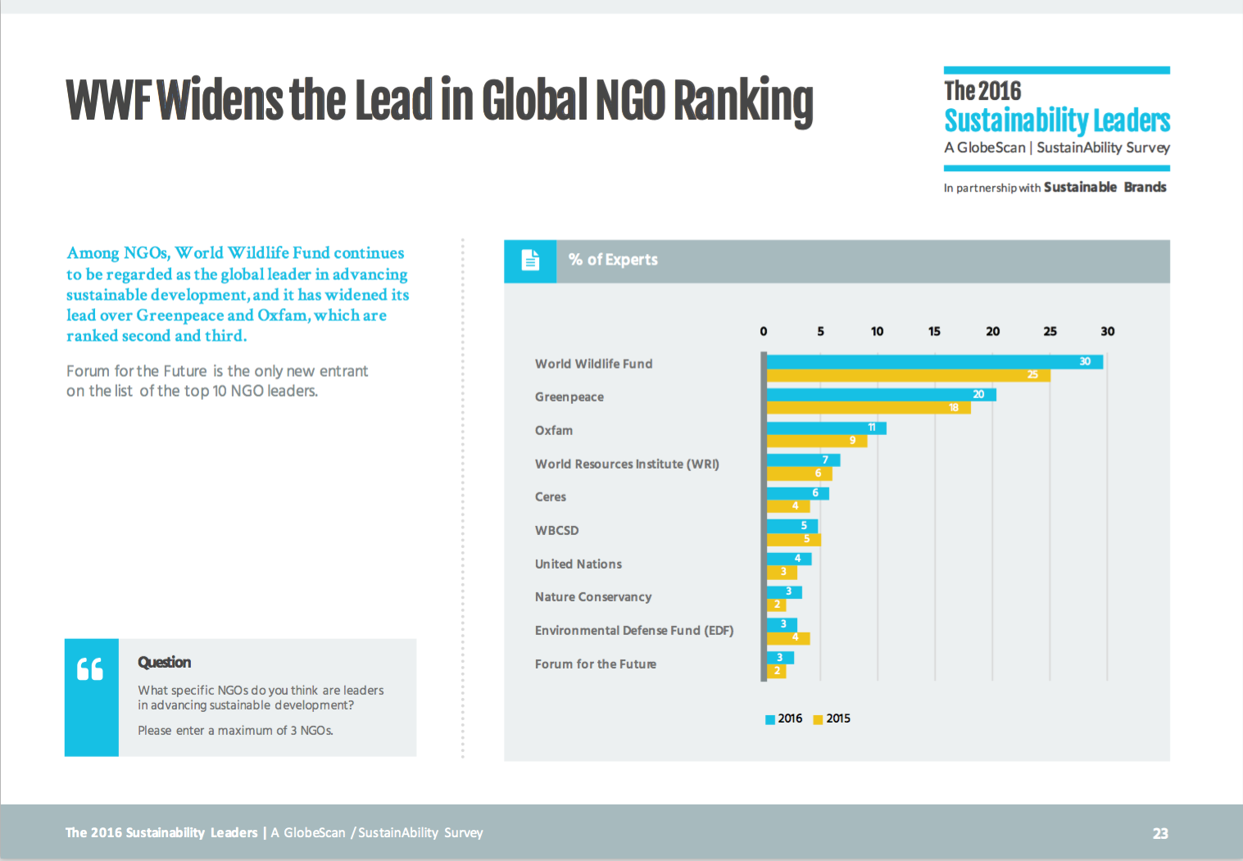
Graphics
Notes:
Descrizione diapositiva 19: opzionale
Fonte della credibilità e riconoscibilità attribuita al WWF a livello internazionale.
Global Scan è una ricerca svolta annualmente e anche la più recente (2016) registra che il WWF, tra le Organizzazioni Non Governative internazionali, è considerata leader globale nel guidare il percorso verso lo sviluppo sostenibile (il WWF è seguito da Greenpeace e da Oxfam).

Slide 20
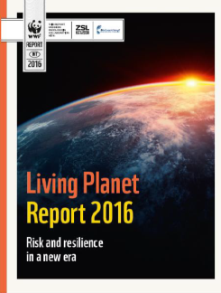
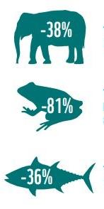
Lo stato della biodiversità oggi
Legenda
Andamento dell’Indice Globale Biodiversità
Limiti di confidenza
Il « Global Living Planet Index » mostra un declino del 58% tra il 1970 e il 2012
Le foreste tropicali hanno subito un declino del 41% dal 1970 al 2009
20
Notes:
Descrizione diapositiva 20: Qual è oggi la situazione della biodiversità a livello globale?
La missione del WWF è “visionaria”: costruire “un futuro in cui l’umanità possa vivere in armonia con La Natura”. Come tutti i soggetti della società civile organizzata devono fare, il WWF lancia una sfida all’umanità, descrivendo uno scenario e una visione complessa ma anche bella, ottimista, creativa e di cambiamento culturale, unico vero volano di trasformazione. Nonostante la consapevolezza delle problematiche ambientali sia aumentata in generale e si siano raggiunti importanti successi del mondo ambientalista di cui il WWF è stato tra gli attori principali (dal recente Accordo mondiale di Parigi sui cambiamenti climatici alla tutela di molte specie a rischio, vd. Diapositiva precedente), la perdita di biodiversità purtroppo è ancora in aumento. Come si può vedere dai dati più recenti (Living Planet Report 2016), l’indice globale che misura la biodiversità ogni due anni (grazie al monitoraggio di 14.152 popolazioni appartenenti a 3.706 specie di vertebrati nel mondo) mostra che vi è stato un declino del 58% dal 1970 al 2012, causato soprattutto dalla perdita e dal degrado di habitat e comportato particolarmente dalla perdita di biodiversità legata alle acque dolci e agli Oceani. Le foreste tropicali sono diminuite in maniera drastica (41% dal 1970 al 2009).
v. Anche: http://www.wwf.it/il_pianeta/biodiversita/quanto_e_stato_perso/index.cfm

Slide 21
Consumiamo le risorse naturali di 1,5 pianeti all’anno a livello mondiale …..
In Europa, consumiamo le risorse di circa 3 pianeti….
Notes:
Dato 2015

Slide 22
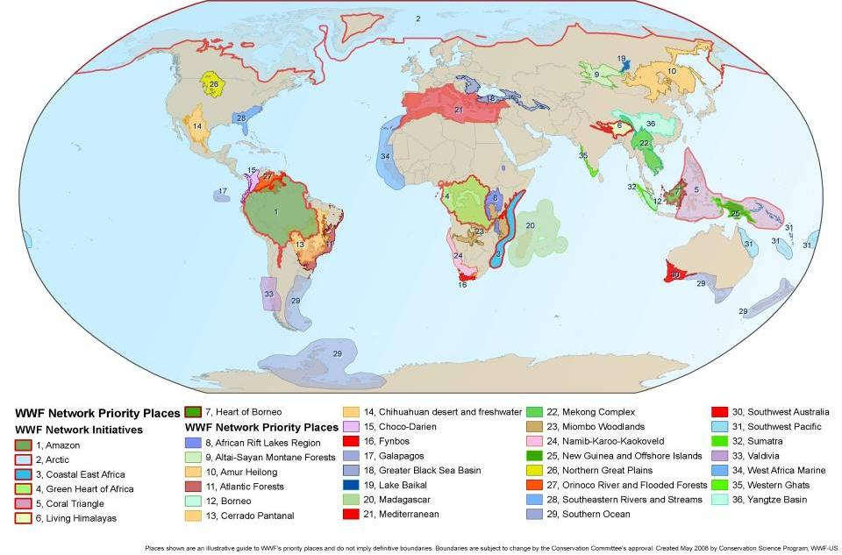
Come WWF organizza il suo lavoro?
Cosa?
Temi chiave
+
Dove?
G 200
LE PRIORITA’ DI CONSERVAZIONE
A LIVELLO GLOBALE
I luoghi prioritari per la biodiversità
Notes:
Descrizione diapositiva 22-24: A questo punto si passa dalla situazione della biodiversità a livello mondiale (diapositiva 20) e della sostenibilità (21) al tema “Come si organizza WWF per affrontare questa perdita progressiva di biodiversità?”
Come già ricordato (diapositiva 11), nel 2000 il WWF, dopo un lungo lavoro svolto in collaborazione con i principali esperti di conservazione della natura (pubblicato sulla rivista “Nature”), adotta il cosiddetto “approccio ecoregionale” ossia la focalizzazione dell’impegno dell’Associazione in 238 ecoregioni che presentano la maggiore ricchezza in biodiversità sul Pianeta e che vede, a fronte di risorse scarse della società civile organizzata, nel lavoro di pianificazione, implementazione e monitoraggio di Piani ecoregionali in collaborazione con molteplici attori lo strumento per raggiungere gli obiettivi di conservazione della biodiversità.
L’Italia è interessata dalla presenza di due ecoregioni: Alpi e Mediterraneo.

Slide 23
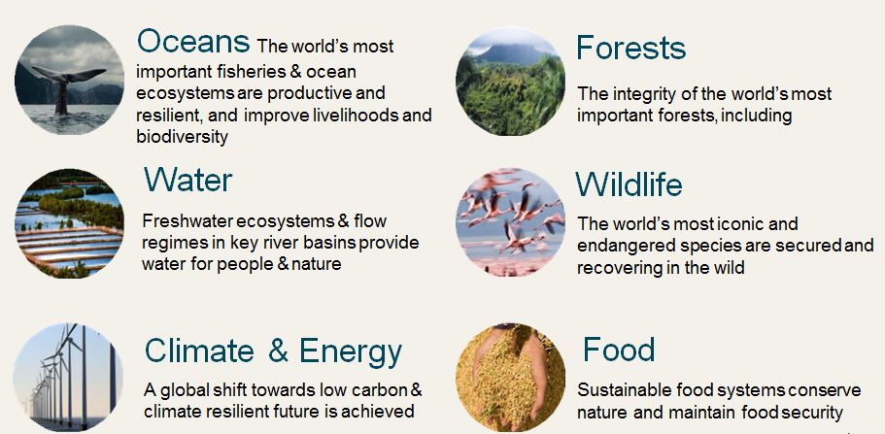
Come WWF organizza il suo lavoro?
Il nuovo Programma globale del WWF:
per raggiungere reali risultati di conservazione della biodiversità
6 Nuovi Obiettivi globali tematici > al 2025
Oceani
Le più importanti risorse ittiche e gli ecosistemi oceanici saranno produttivi e resilienti e aumenterà la prosperità delle comunità e della biodiversità
Foreste
L’integrità delle più importanti foreste mondiali sarà garantita
Acque
Gli ecosistemi di acqua dolce e i regimi dei bacini idrici più importanti provvederanno a fornire acqua per popolazioni&natura
Vita selvatica (Wildlife)
Le specie più iconiche e minacciate a livello mondiale saranno tutelate e prospereranno in ambiti naturali
Clima & Energia
Si raggiungerà la transizione a livello globale in un futuro decarbonizzato e resiliente dal punto di vista climatico
Cibo/Risorse alimentari
I sistemi alimentari sostenibili conserveranno la natura e supporteranno la sicurezza alimentare
+ 3 Obiettivi trasversali: Governance, Mercati, Finanza
23
Notes:
Descrizione diapositiva 23: E per affrontare le attuali sfide come WWF è organizzato oggi?
Nel 2015 il WWF ha avviato una trasformazione organizzativa per affrontare la perdita progressiva di biodiversità e per concentrare risorse e sforzi con una particolare attenzione all’innovazione.
ll nuovo Programma e la struttura internazionale si sta infatti riorganizzando rispetto a gruppi di lavoro («Practice») che funzionano come delle community (reti di staff a livello internazionale) impegnati rispetto a 6 Obiettivi globali (vd. Elenco nella diapositiva) da raggiungere entro il 2025. A questi si aggiungono inoltre 3 obiettivi «trasversali» che riguardano «drivers», ossia determinanti cruciali, “dinamiche globali” che vanno ben orientati per assicurare la conservazione della biodiversità: la governance (dalla policy ai sistemi partecipativi, ossia tutti i sistemi, istituzionali e non, che gestiscono le risorse naturali e che quindi ne “guidano” la tutela e/o il degrado), i mercati (per orientare questi e i sistemi di consumo ad essi connessi verso la sostenibilità) e la finanza.
A livello territoriale inoltre il WWF si sta impegnando per essere maggiormente presente in Africa e nel Sud-est asiatico.

Slide 24
Gli strumenti per la realizzazione del Programma WWF:
Progetti sul campo
Relazioni istituzionali e attivazione (Policy& Advocacy)
Sensibilizzazione, Comunicazione ed Educazione (Campagne)
Promozione Ricerca Scientifica
Tutela giuridica e giudiziaria
Alleanze, Partenariati, Cittadinanza attiva & Volontariato
Marketing, Soci & Raccolta fondi
Notes:
Sempre nell’ambito della descrizione di come agisce il WWF per affrontare i problemi della perdita di biodiversità e per aumentare la sostenibilità delle comunità, questa diapositiva descrive una serie di strumenti (che sono poi anche quelli del WWF Italia, vd. passaggio dal WWF nel mondo al WWF Italia a partire dalla diapositiva successiva).
Nota: Advocacy è un termine abbastanza recente che riunisce tutte le attività tipiche della società civile organizzata, dalla sensibilizzazione su un tema specifico, all’attivazione di cittadini, comunità, gruppi fino alla richiesta di leggi specifiche o azioni sugli organi decisionali, orientando così le politiche pubbliche.

Slide 25
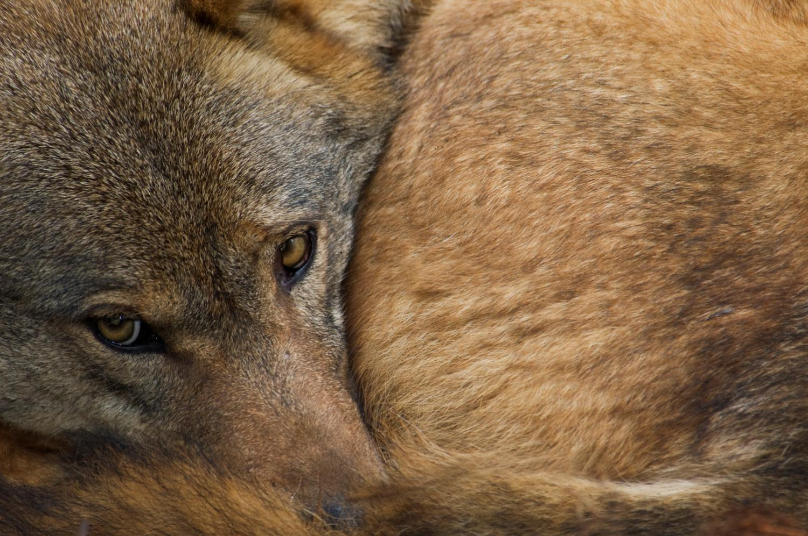
IL WWF IN ITALIA
© WWF Italia
25
Notes:
Questa diapositiva serve per il passaggio dal tema del WWF nel mondo al WWF in Italia.

Slide 26
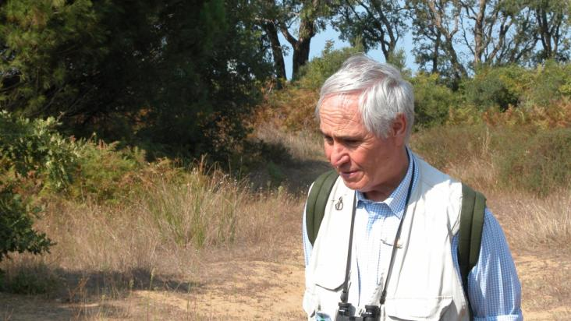
Il WWF Italia
Il WWF Italia nasce nel 1966 e tra i fondatori ricordiamo Fulco Pratesi.
«...Tanti anni fa io ero un cacciatore. Un giorno, mentre mi trovavo a caccia di orsi nei boschi della Turchia, ho assistito ad una scena che mi ha cambiato la vita: un'orsa con i suoi tre cuccioli, a pochi metri da me. In una manciata di secondi ho capito che stavo facendo una follia. Sono tornato in Italia, ho venduto i fucili e, con un gruppo di amici appassionati di natura, ho fondato il WWF. In me era nato un sogno: proteggere gli animali, gli ambienti, fare qualcosa per costruire un mondo di armonia tra uomo e natura»
© WWF Italia
Notes:
Descrizione diapositiva 26:
Da esperienze di alcune OA è emerso che raccontare questo particolare permette di “far sentire” che il cambiamento è possibile e che la passione può portare a trasformare le cose, addirittura a dare gambe e storia a un sogno come quello di salvare la natura.
La diapositiva è stata segnalata da Anastasia Felice dell’OA Molise.
Raccontando la nascita del WWF, si possono dare anche particolari che spesso Fulco racconta e che si possono trovare nel suo recente libro (vd. F. Pratesi, In nome del panda. La mia lunga storia d'amore con la natura. Ed. Castelvecchi, 2016) e nei vari articoli del Rapporto sulla Natura d’Italia.

Slide 27
Il WWF Italia
Un’associazione in una Rete Internazionale
Un’associazione senza scopo di lucro, indipendente, aconfessionale e apartitica.
Riconosciuta come Organizzazione Non Governativa; è ONLUS di diritto.
Un’organizzazione che, con l’aiuto dei cittadini e il coinvolgimento delle comunità, delle imprese e delle istituzioni:
contribuisce incisivamente a conservare i sistemi naturali in Italia e nel mondo
opera per avviare processi di cambiamento che conducano a un vivere sostenibile.
agisce con metodi innovativi capaci di aggregare le migliori risorse culturali, sociali, economiche.
Notes:
Descrizione diapositiva 27:
Questa diapositiva è importante perché spiega il rapporto tra WWF Italia e la rete internazionale: presentando queste informazioni, è importante ricordare che il WWF non è finanziato a livello internazionale (pensiero molto diffuso che ci fa apparire agli occhi dei più come “associazione ricca e che quindi non ha bisogno di supporto economico”) ma viceversa finanzia con una parte significativa del proprio budget le campagne internazionali (vd. Diapositiva successiva relativa alle iniziative del Network WWF alle quali abbiamo contribuito economicamente e con progetti negli scorsi anni).

Slide 28
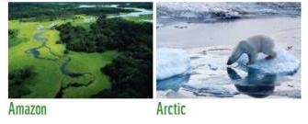
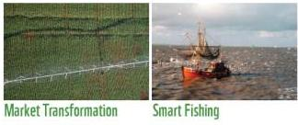
Il WWF Italia
Esempi di Iniziative globali partecipate da WWF Italia
28
Notes:
Descrizione diapositiva 28: opzionale
Fonte immagini: WWF Internazionale, 2012
Il WWF non è finanziato a livello internazionale (pensiero molto diffuso che ci fa apparire agli occhi dei più come “associazione ricca e che quindi non ha bisogno di supporto economico”) ma viceversa finanzia con una parte significativa del proprio budget le campagne internazionali: qui le iniziative ossia le campagne del Network WWF alle quali abbiamo contribuito economicamente e con progetti negli scorsi anni come nel caso dell’Amazzonia, dell’Artico, del Bacino del Congo e ancora le iniziative volte alla trasformazione dei mercati, alla tutela della tigre, alla lotta ai cambiamenti climatici e alla riduzione dell’impatto della pesca industriale sulle risorse ittiche che sono significativamente colpite dall’estinzione.

Slide 29
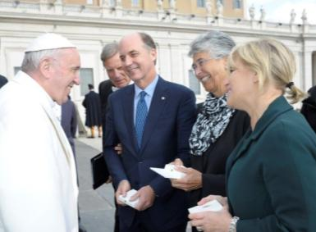
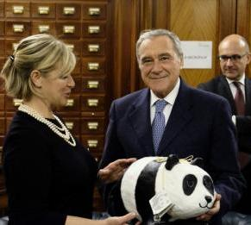
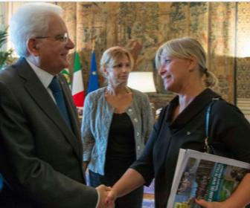
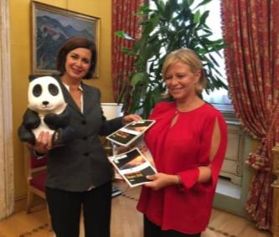
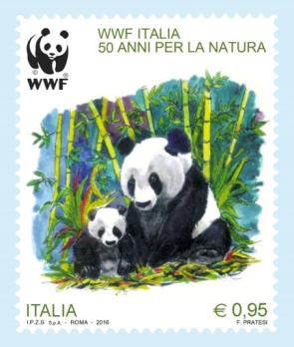
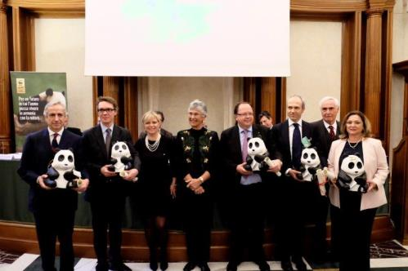
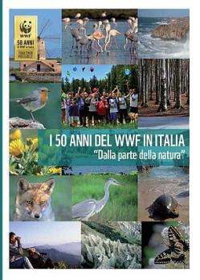
Il WWF Italia
50 anni di WWF in Italia
Appuntamenti e iniziative per celebrare i risultati ottenuti dal WWF in Italia durante i suoi primi 50 anni di attività.
Notes:
Descrizione diapositiva 28:
Nel 2016 il WWF Italia ha festeggiato il Cinquantennale: citando il fatto che il 50° del WWF Italia è iniziato poco dopo la COP21 di Parigi (novembre 2015), occasione in cui il WWF ha lanciato la sfida Together Possible, ossia che Insieme tutto è possibile, invitando ad avere un atteggiamento di coinvolgimento del maggior numero di attori e di cittadini singoli (raggiungendo «centinaia di milioni»).
Nelle fotografie si possono vedere i vari momenti che hanno scandito il Cinquantennale nel 2016: l’incontro con il Papa, con il Presidente del Senato Grasso, con la Presidente della Camera Boldrini, con il Presidente della Repubblica Mattarella. Sotto è riportato il francobollo che è stato dedicato al WWF, la premiazione degli ambasciatori del WWF, il rapporto «La Natura d’Italia» e il marchio che ci ha accompagnato nel 2016.
Foto: WWF Italia, 2016

Slide 30
Il WWF Italia
Organizzazioni Aggregate
L’Associazione sul territorio in Italia
Oasi
Notes:
Descrizione diapositiva 30:l’Associazione sul territorio, volontari e Oasi
La specificità del WWF in Italia è costituita dall’esistenza di un’associazione molto diffusa sul territorio composta da volontari e soprattutto dal fatto che il WWF in Italia protegge e quindi gestisce delle aree protette, le Oasi.
1967: Con una decisione dell'allora Consiglio nazionale WWF si acquisirono i diritti di caccia del Lago di Burano per farne un'Oasi di protezione degli uccelli.
Le Oasi sono 117 e proteggono aree che sono Riserve dello Stato e/o regionali e aree riconosciute appartenenti alla rete europea Natura2000. In alcune Oasi vi sono anche Centri di Recupero della fauna selvatica e Centri di Educazione Ambientale (26 in tutto).
http://www.wwf.it/oasi/
http://www.wwfoasi.eu/
Volontari, la rete territoriale: Attualmente vi sono 69 Organizzazioni Aggregate, ossia gruppi di volontari che si riuniscono a una scala sovralocale e che attuano il programma del WWF Italia svolgendo un’opera di presidio importantissima sul territorio italiano dove l’abusivismo e l’illegalità rappresentano dei casi molto diffuso e che richiedono una presenza quotidiana e attenta.

Slide 31
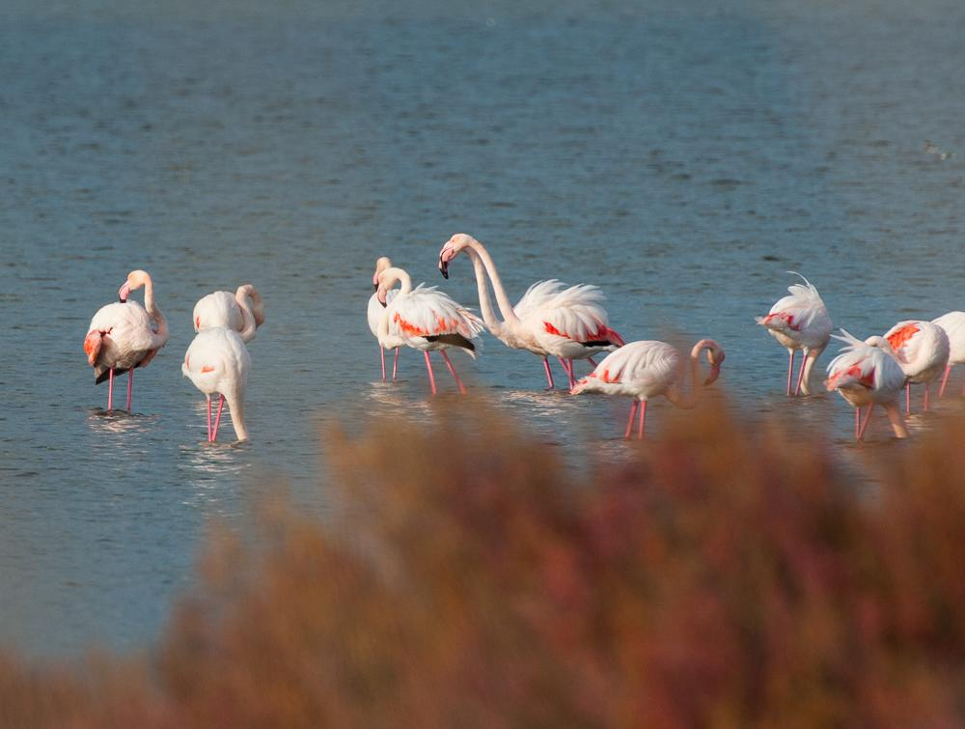
Impegno del WWF in Italia:
Oasi e Aree Marine Protette
Le Oasi del WWF Italia
Oltre 100 Oasi in Italia, per un totale di 30 mila ettari di territorio.
Un sistema di aree protette complesso e articolato, il primo in Italia gestito da un'associazione privata e tra i primi in Europa.
Le Oasi sono uno degli strumenti principali per tutelare la biodiversità, uno splendido mosaico di ambienti nel quale animali e piante hanno trovato un rifugio sicuro.
© WWF Oasi
Notes:
Descrizione diapositiva 31: Approfondimenti su Oasi WWF
La specificità del WWF in Italia è costituita dall’esistenza di un’associazione molto diffusa sul territorio composta da volontari e soprattutto dal fatto che il WWF in Italia protegge e quindi gestisce delle aree protette, le Oasi.
1967: Con una decisione dell'allora Consiglio nazionale WWF si acquisirono i diritti di caccia del Lago di Burano per farne un'Oasi di protezione degli uccelli.
Le Oasi sono il più grande progetto di conservazione del WWF Italia. Le Oasi sono 117 e proteggono aree che sono riserve dello Stato e/o regionali e aree riconosciute appartenenti alla rete europea Natura2000. In alcune Oasi vi sono anche Centri di Recupero della fauna selvatica e Centri di Educazione Ambientale (26 in tutto).
Nelle Oasi lavorano più di 20 cooperative, formate soprattutto da giovani.
http://www.wwf.it/oasi/
http://www.wwfoasi.eu/
Ogni anno, a maggio, il WWF Italia organizza un evento nazionale dal titolo “Giornata delle Oasi” che rappresenta per il WWF la più grande occasione per informare, sensibilizzare e chiedere al grande pubblico di sostenere concretamente il lavoro del WWF sul campo a tutela e in difesa della biodiversità. Si tratta del secondo (in ordine cronologico, dopo Earth Hour a marzo) grande e tradizionale evento nazionale WWF, nell’ambito del quale vengono aperte al pubblico le Oasi e organizzate visite guidate e altre attività . Ogni anno si effettua inoltre una specifica raccolta fondi focalizzata su un progetto specifico (es. Campagna Lupo).

Slide 32
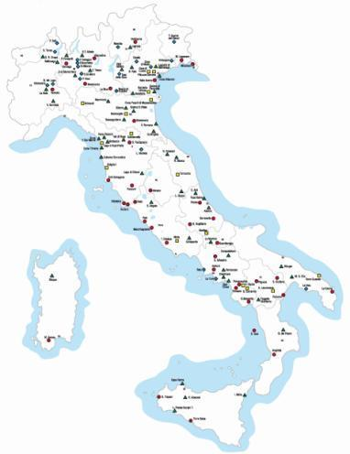
Le Oasi
Il WWF Italia
conservazione di campioni rappresentativi di ecosistemi particolarmente rari o minacciati, aree di eccezionale valore naturalistico e habitat di specie in pericolo di estinzione;
sensibilizzazione ed educazione alla conservazione della natura;
sviluppo dell’opportuna ricerca scientifica per la conservazione, anche in rapporto allo studio di tecniche di utilizzo razionale delle risorse naturali;
sviluppo ed esemplificazione dimostrativa di tecniche di gestione di aree naturali protette.
Notes:
Descrizione diapositiva 32: Dettaglio del ruolo delle Oasi (nella figura una mappa sintetica delle Oasi presenti nel territorio italiano; WWF, 2012).
I numeri delle Oasi:
Oltre 100 in tutta Italia (riserve naturali statali, regionali, oasi di protezione)
Circa 5000 ettari di proprietà
Circa 35.000 ettari di territorio protetto
78 aree all’interno della Rete Natura 2000
7 riserve naturali statali
12 Zone Ramsar (zone umide)
Una rete rappresentativa dei principali ecosistemi italiani: 40 chilometri di spiagge e coste; Una cinquantina di ambienti umidi; Alcuni tra gli ultimi esempi di foreste planiziali; Parte della foresta sempreverde più estesa del Mediterraneo (Monte Arcosu-Sulcis); 8 aree d’interesse geologico tra cui un cratere (Astroni, Campi Flegrei); 10 aree rurali; 23 aree periurbane
Per alcuni dei risultati più importanti delle Oasi in Italia, si veda il dossier «Effetto Oasi», diffuso in occasione della Giornata delle Oasi del Cinquantennale (2016): http://awsassets.wwfit.panda.org/downloads/effetto_oasi_report.pdf
Per la mappa delle Oasi aggiornata, vedi al link: https://www.google.com/maps/d/u/0/viewer?ll=42.42345700000001%2C12.524413999999979&spn=9.729888%2C14.282227&t=h&msa=0&z=6&source=embed&ie=UTF8&mid=1x5-igul5S5KjQ3dyth3JEyHMC6I
Manuale di Gestione WWF Oasi: http://awsassets.wwfit.panda.org/downloads/manuale_gestione_oasi_2012_1.pdf

Slide 33
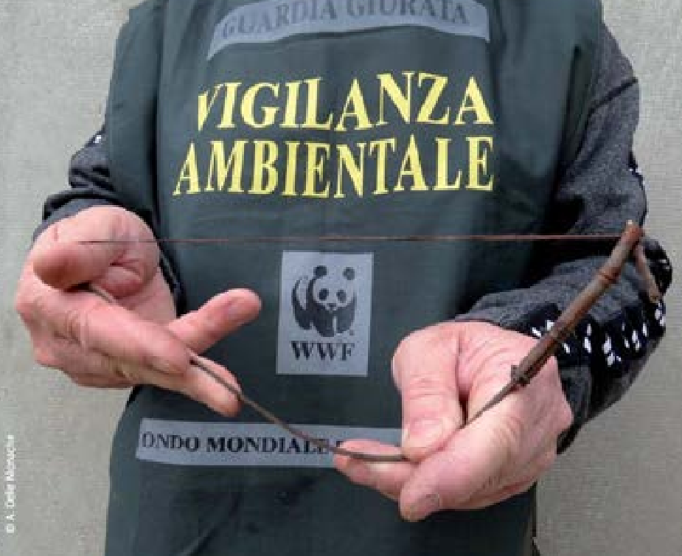
In Italia: più di 300 Guardie Volontarie
Notes:
Descrizione diapositiva 33:
Il presidio sul territorio è inoltre assicurato dalla rete delle Guardie volontarie WWF che svolgono un’opera constante di controllo dell’illegalità sul territorio nazionale, oltre a organizzare campi antibracconaggio in varie parti d’Italia.
Oltre 300 volontari presenti in 15 regioni, che svolgono funzioni di vigilanza ambientale - venatoria - zoofila (a seconda delle norme regionali), con la qualifica di “pubblici ufficiali”, in stretta collaborazione con Carabinieri, Polizia, Guardia di Finanza e Corpo Forestale dello Stato, oltre che con le altre Associazioni di protezione ambientale. Sono le Guardie Giurate volontarie del WWF Italia. Le Guardie WWF perseguono i numerosi reati (uno ogni 43 minuti, secondi i dati 2010 del Ministero dell’Ambiente) che si compiono in Italia ai danni dell’ambiente: dall’uccisione di specie protette al bracconaggio, dagli abusi edilizi all’abbandono di rifiuti, dal maltrattamento degli animali al commercio illegale di fauna e flora, dall’inquinamento di fiumi e mari, alla pesca illegale, dalle attività industriali inquinanti, agli scarichi abusivi, agli incendi.
Per approfondimenti, Dossier #Furto di Natura, 2016: http://assets.wwfit.panda.org/downloads/furtodinatura_2016_28_09_def_1.pdf

Slide 34
Il WWF Italia
Specie Prioritarie&Habitat
La conformazione dell'Italia, stretta e circondata dal mare, un ponte naturale tra Africa e Europa con più di 8.700 Km di coste e con circa il 60% del territorio costituito da montagne, fa sì che il nostro Paese ospiti una biodiversità straordinaria.
Per preservare l’enorme patrimonio italiano di biodiversità il WWF ha intrapreso azioni mirate, alcune urgenti di censimento e di conservazione, su alcune specie prioritarie in Italia, senza però dimenticare l’attenzione a specie di interesse internazionale.
© WWF Italia
Notes:
Descrizione diapositiva 34-42: Di cosa si occupa il WWF Italia prioritariamente? Alcuni esempi
Specie prioritarie&Habitat: In questo caso si possono citare le campagne per la tutela del lupo e quelle per le tartarughe marine ma anche tutte quelle alle quali l’OA che presenta il WWF ha partecipato (qui si possono aggiungere diapositive specifiche).
Il WWF Italia si occupa inoltre della tutela degli ecosistemi, come le zone umide, i fiumi, le foreste e delle aree protette e Siti Natura2000, promuovendo sia censimenti (es. Iniziative di citizen science e citizen conservation) sia progetti di conservazione sia azioni di policy/advocacy (come richiesta di leggi, raccolta firme per petizioni, etc).

Slide 35
Il WWF Italia
Mar Mediterraneo
Tutela di specie ed habitat, diminuzione degli impatti antropici su mare e coste, sostegno alla pesca sostenibile: sono gli obiettivi del WWF per difendere il Mediterraneo, uno dei mari più ricchi di biodiversità ma al tempo stesso tra i più minacciati dall’azione antropica.
© WW
Notes:
Descrizione diapositiva 34-42: Di cosa si occupa il WWF Italia prioritariamente? Alcuni esempi
Gli ecosistemi marini e i servizi che essi offrono gratuitamente e quotidianamente allo sviluppo e al benessere umano, sono una delle basi essenziali dei processi economici, dello sviluppo e del benessere delle società umane. Tutela di specie ed habitat, diminuzione degli impatti antropici su mare e coste, sostegno alla pesca sostenibile: sono gli obiettivi del WWF per difendere il Mediterraneo, uno dei mari più ricchi di biodiversità ma al tempo stesso trai più minacciati dall’azione umana. Il progetto MedTrends ha infatti messo in evidenza quanto sia drammatico l’impatto antropico sul mare nostrum in termini di inquinamento (non solo chimico come plastiche e microplastiche, ma anche acustico), pesca eccessiva, pesca illegale, abusi edilizi costieri, gestione insostenibile degli habitat costieri, gestione non soddisfacente della superficie marina protetta (target 10% ancora lontano e gestione ancora carente delle AMP istituite).

Slide 36
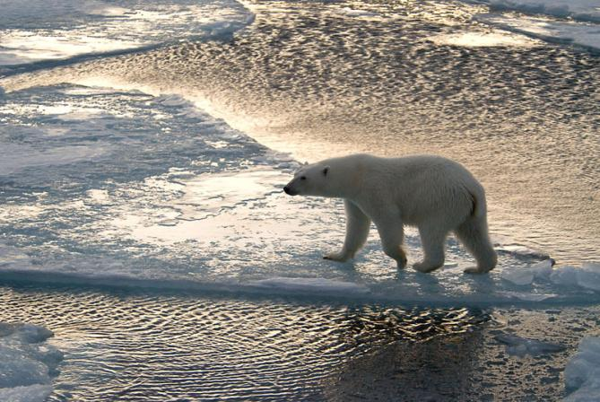
Il WWF Italia
Sostenibilità&Lotta ai Cambiamenti Climatici
L’impegno del WWF consiste nel promuovere la sostenibilità di politiche pubbliche e degli stili di vita e di produzione / consumo.
Il WWF porta avanti numerose campagne e iniziative di sensibilizzazione sul tema dei cambiamenti climatici (e dei cicli bio-geo-chimici) e sugli effetti che questo determina sulla Natura e sulle comunità umane.
Il WWF promuove la sostituzione di combustibili fossili (con energie rinnovabili) e l’efficienza energetica.
© WWF Italia
Notes:
Descrizione diapositiva 34-42: Di cosa si occupa il WWF Italia prioritariamente? Alcuni esempi
Questa diapositiva vuole ricordare l’impegno del WWF che, insieme alle campagne e ai progetti per la tutela della biodiversità, promuove la sostenibilità dei sistemi economici e sociali delle istituzioni, delle politiche pubbliche, degli stili di vita e di produzione/consumo e quindi delle aziende, dei cittadini e delle comunità.
Il WWF Italia è parte importante dell’Alleanza Italiana per lo Sviluppo Sostenibile (ASviS, il cui portavoce è Enrico Giovannini, vd. http://www.asvis.it/) che ha come fine quello di promuovere la realizzazione dell’Agenda 2030 (e dei suoi 17 Obiettivi declinati in 169 target; vd. diapositiva 47 in allegato) dell’Italia e che ha già prodotto il primo rapporto su « L’Italia e gli Obiettivi di Sviluppo Sostenibile » al quale il WWF ha contribuito (http://www.asvis.it/public/asvis/files/ASviS_RAPPORTO2016.pdf ).
Il WWF Italia partecipa a livello internazionale e conduce a livello nazionale la lotta ai cambiamenti climatici, promuovendo azioni di mitigazione e di adattamento.

Slide 37
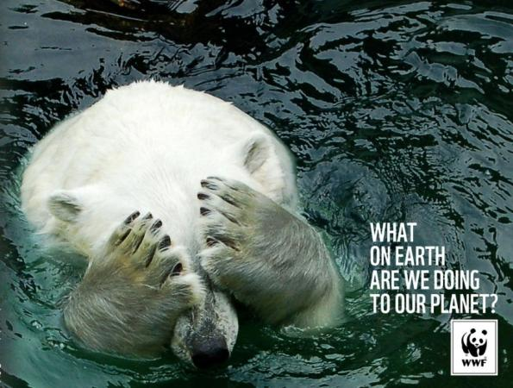
Il WWF Italia
CAMPAGNE DI SENSIBILIZZAZIONE:
Earth Hour, un esempio
Earth Hour – L’Ora della Terra: la grande mobilitazione globale del WWF a marzo di ogni anno che, partendo dal gesto simbolico di spegnere le luci per un’ora, coinvolge cittadini, istituzioni e imprese in azioni concrete per dare al mondo un futuro sostenibile e vincere la sfida del cambiamento climatico.
Oggi aderiscono centinaia di milioni di persone in 7001 città di 154 nazioni.
Notes:
Descrizione diapositiva 34-42: Di cosa si occupa il WWF Italia prioritariamente? Alcuni esempi
Campagne di sensibilizzazione: un esempio di campagna per la sensibilizzazione sui cambiamenti climatici
Earth Hour – L’Ora della Terra: la grande mobilitazione globale del WWF a marzo di ogni anno, che, partendo dal gesto simbolico di spegnere le luci per un’ora, coinvolge cittadini, istituzioni e imprese in azioni concrete per dare al mondo un futuro sostenibile e vincere la sfida del cambiamento climatico.
Dalla prima edizione del 2007, che ha coinvolto la sola città di Sidney, la grande ola di buio si è rapidamente propagata in ogni angolo del Pianeta, lasciando al buio piazze, strade e monumenti simbolo come il Colosseo, Piazza Navona, il Cristo Redentore di Rio, la Torre Eiffel, Il Ponte sul Bosforo e tanti altri luoghi d’interesse, per manifestare insieme contro i cambiamenti climatici.
Oggi aderiscono centinaia di milioni di persone in 7001 città di 154 nazioni.

Slide 38
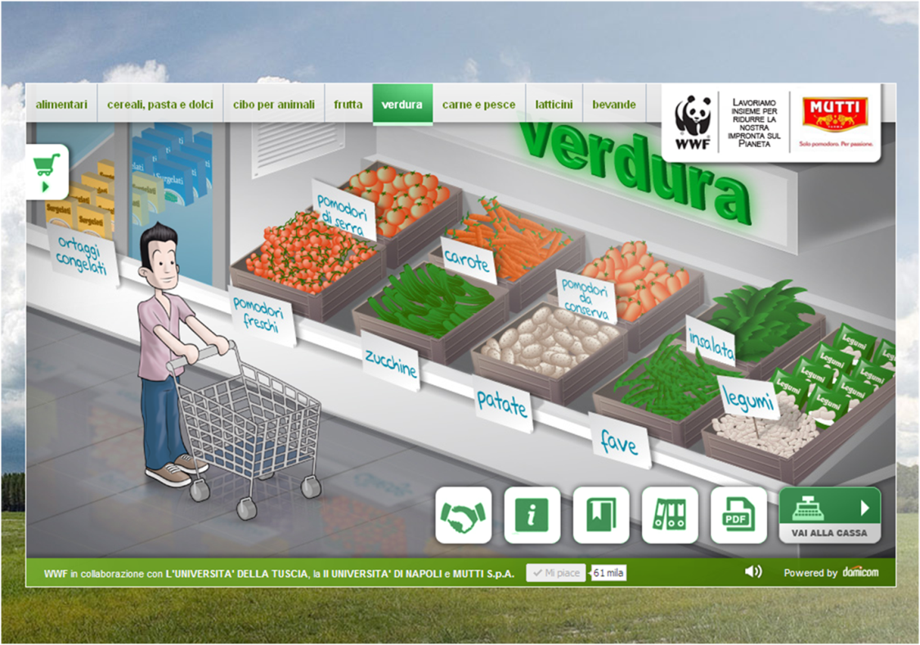
Il WWF Italia
CAMPAGNE DI SENSIBILIZZAZIONE:
One Planet food, un esempio
http://www.improntawwf.it/carrello/
Notes:
Descrizione diapositiva 34-42: Di cosa si occupa il WWF Italia prioritariamente? Alcuni esempi
Campagne di sensibilizzazione: un esempio di campagna per la sensibilizzazione sulla sostenibilità del cibo
Sempre nell’ambito della sostenibilità, il WWf Italia ha sviluppato un’iniziativa focalizzata sul cibo (che è anche stato riconosciuto come uno dei 6 obiettivi del Network WWF a livello internazionale, vd. Diapositiva 23) che mira a ridurre l’impatto della filiera alimentare e a promuovere un consumo sostenibile (si vedano ad esempio i progetti per calcolare l’impronta di carbonio e l’impronta idrica; vd. Diapositiva successiva).
Per informazioni, video e progetti, si veda il sito dedicato a One Planet Food, il sito dell’alimentazione sostenibile: http://www.oneplanetfood.info/
Nella diapositiva, un esempio di strumento di sensibilizzazione disponibile gratuitamente sul sito WWF (vd. http://www.improntawwf.it/carrello/): attraverso la propria spesa, si può calcolare l’impronta di carbonio e l’impronta idrica.

Slide 39
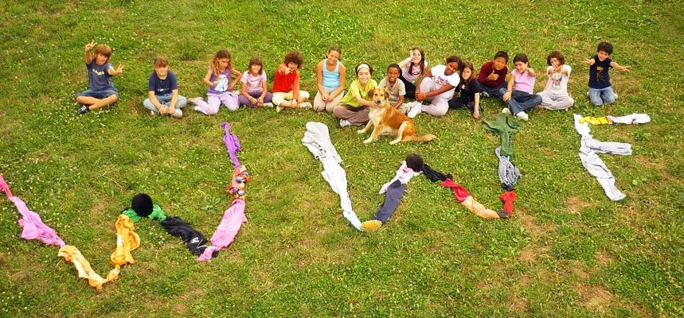
Educazione&Formazione: Le attività con i giovani
Il WWF Italia
© WWF Italia
Notes:
Descrizione diapositiva 34-42: Di cosa si occupa il WWF Italia prioritariamente? Alcuni esempi
Importante tratto dell’azione attuale del WWF Italia è quello relativo all’attività educativa, formativa e con i giovani in generale.
Il WWF in Italia ha “fatto” la storia dell’educazione ambientale in Italia sia per quanto riguarda il coinvolgimento delle scuole (Panda Club e progetti dedicati) sia per quanto riguarda l’educazione informale (campi, vacanze, etc) sia dal punto di vista della partecipazione dei cittadini, aspetti significativi della governance (uno dei 9 nuovi obiettivi internazionali). Centinaia di classi ogni anno con il WWF diventano Custodi della biodiversità (vd. http://www.wwf.it/scuole/).
Attualmente, anche a livello del network internazionale, è tornata prioritaria l’azione educativa e formativa.
Per quanto riguarda i campi WWF e il turismo: si veda: http://wwfnature.it/
In occasione dell’Assemblea nazionale del Volontariato (28-30 Ottobre 2016), è stato lanciato il gruppo giovani nazionale, WWF YOUng, che sta coinvolgendo giovani nell’impegno per la biodiversità, portando innovazione e contributo al WWF Italia. Il gruppo è stato particolarmente sostenuto dalla Presidente Donatella Bianchi che ha sempre agito ricordando il ruolo e l’importanza delle nuove generazioni. Per informazioni: scrivere al coordinatore, Marco Galaverni (m.galaverni@wwf.it) o al gruppo FB WF YOUng (WWF YOUng (https://it-it.facebook.com/WWFYOUng/).

Slide 40
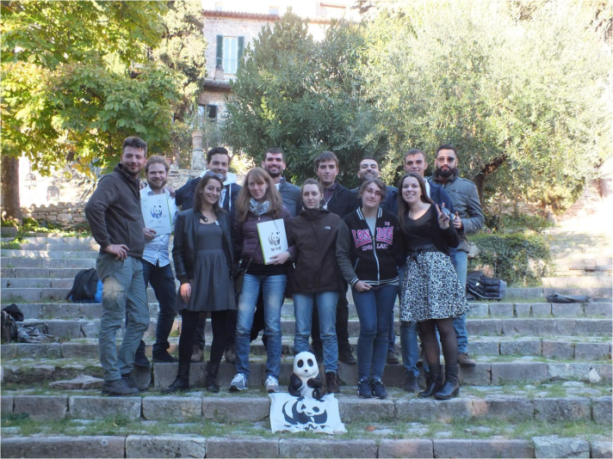
WWF YOUng: partecipa anche tu!
Il WWF Italia
© WWF YOUng
Notes:
Descrizione diapositiva 34-42: Di cosa si occupa il WWF Italia prioritariamente? Alcuni esempi
Diapositiva opzionale, da mostrare soprattutto quando vi sono giovani nella platea e tra il pubblico.
In occasione dell’Assemblea nazionale del Volontariato (28-30 Ottobre 2016), è stato lanciato il gruppo giovani nazionale, WWF YOUng, che sta coinvolgendo giovani nell’impegno per la biodiversità, portando innovazione e contributo al WWF Italia. Il gruppo è stato particolarmente sostenuto dalla Presidente Donatella Bianchi che ha sempre agito ricordando il ruolo e l’importanza delle nuove generazioni. Per informazioni: scrivere al coordinatore, Marco Galaverni (m.galaverni@wwf.it) o al gruppo FB WF YOUng (WWF YOUng (https://it-it.facebook.com/WWFYOUng/).
Importante tratto dell’azione attuale del WWF Italia è quello relativo all’attività educativa, formativa econ i giovani in generale.
Il WWF in Italia ha “fatto” la storia dell’educazione ambientale in Italia sia per quanto riguarda il coinvolgimento delle scuole sia per quanto riguarda l’educazione informale (campi, vacanze, etc) sia dal punto di vista della partecipazione dei cittadini, aspetti significativi della governance (uno dei 9 nuovi goal internazionali).
Attualmente, anche a livello del network internazionale, è tornata prioritaria l’azione educativa e formativa.

Slide 41
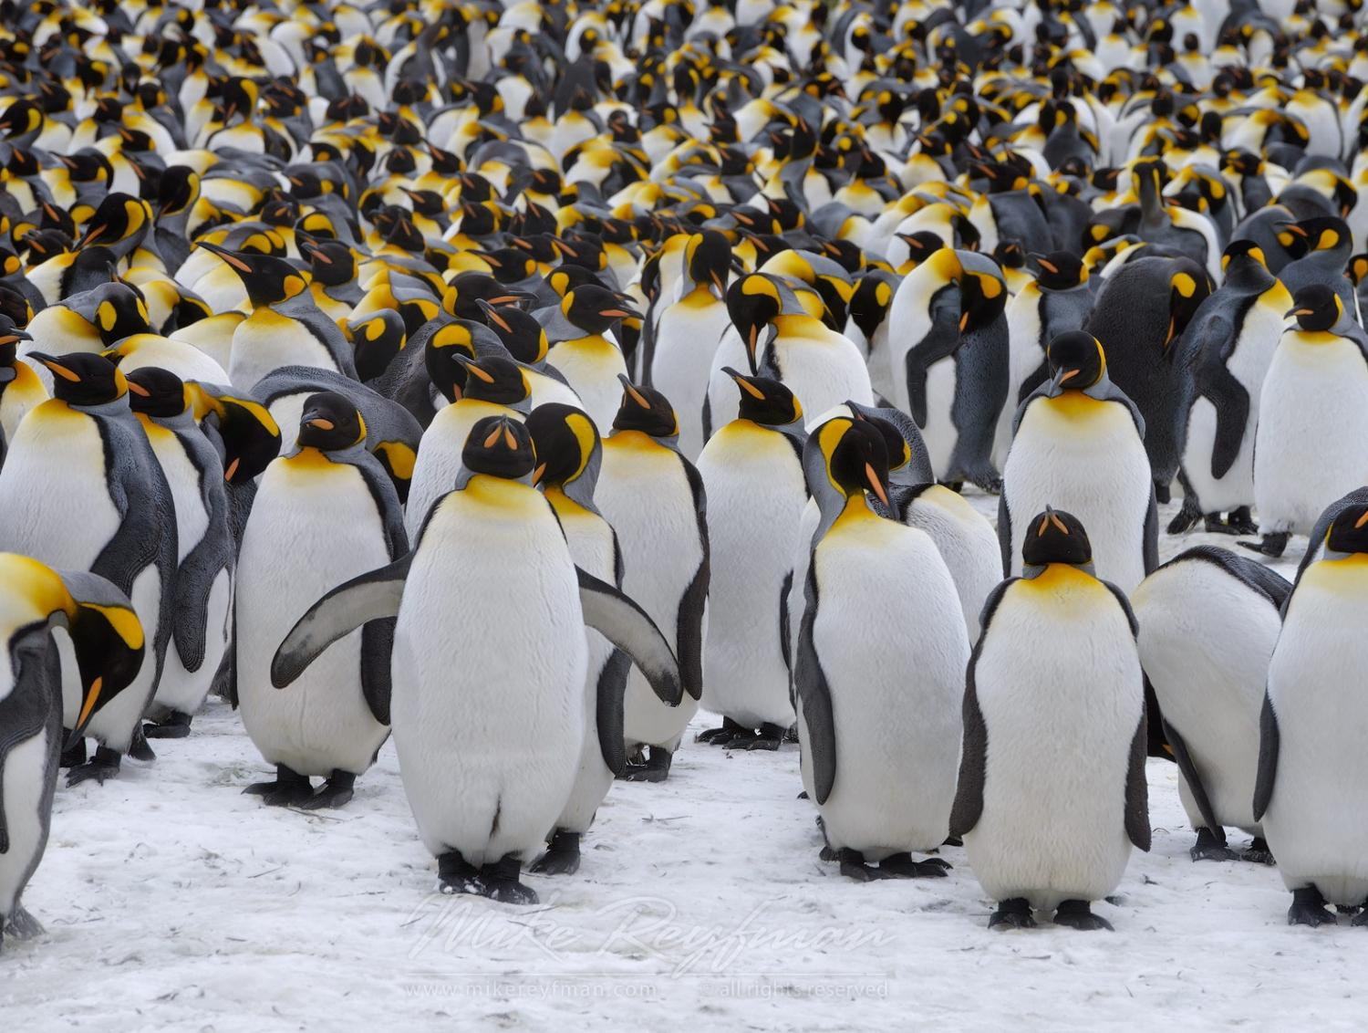
La Natura ci mostra ogni giorno che la forza risiede nel numero: una lezione che WWF da sempre mette in pratica, attraverso il coinvolgimento di tutti i protagonisti della società, così da ottenere un reale cambiamento e costruire un mondo in cui l’uomo possa vivere in armonia con la natura.
Notes:
Descrizione diapositiva 34-42: Di cosa si occupa il WWF Italia prioritariamente? Alcuni esempi
Come lavora il WWF Italia?
Il WWF Italia (come il Network WWF Internazionale) lavora con i cittadini, con le comunità, con le scuole, con i media, con le istituzioni (campagne, policy&advocacy, relazioni istituzionali a tutti i livelli) e con le aziende in partenariato e con alleanze finalizzate a rendere più sostenibili le filiere produttive. Ovviamente il WWF Italia opera una selezione molto severa nella scelta delle aziende con le quali collaborare sia dal punto di vista del prodotto dell’azienda sia da quella della reputazione pubblica della stessa.
Nella diapositiva successiva vi è il link al video Together Possible: recente slogan del Network WWF a livello internazionale il cui messaggio è sintetizzato nel fatto che tutti devono partecipare al cambiamento e che insieme a tutti gli attori della società possono unire le forze e raggiungere gli obiettivi di tutela della biodiversità e del raggiungimento della sostenibilità che ci siamo prefissati.

Slide 42
Together Possible!
42
Notes:
In questa diapositiva è stato caricato il video del WWF Internazionale ispirato allo slogan “Together Possible”, ossia “Insieme è possibile” che invita alla collaborazione e cooperazione per salvare insieme la Natura.
Il video è disponibile su YouTube ed è stato inserito in questa diapositiva: è sufficiente cliccare due volte al centro del riquadro nero.
Accertarsi che il volume delle casse del computer sia adeguato per la grandezza della platea.

Slide 43
Come WWF Italia impegna le risorse
Il WWF Italia
Notes:
Descrizione diapositiva 34-40: Di cosa si occupa il WWF Italia prioritariamente? Alcuni esempi
Come il WWF Italia impegna le risorse?
Uno dei temi più rilevanti rispetto ai quali la società civile organizzata si sta impegnando riguarda la cosiddetta “accountability” (o trasparenza e rendicontabilità della propria azione nei confronti di tutti gli attori (cittadini, istituzioni, etc). Dal 2013 il nuovo Statuto del WWF pertanto ha introdotto il Bilancio di missione annuale che viene presentato e approvato insieme al Bilancio. Si tratta di un documento pubblico che racconta l’attività delll’Associazione dell’anno precedente, rendiconta gli obiettivi raggiunti e illustra il bilancio (disponibile sul sito internet WWF).
Il grafico riportato nella slide è presente nel Bialncio di Missione 2016 e mostra come il WWF Italia impegni il 55% delle proprie risorse in attività di Programma e il 32% in investimenti per la raccolta fondi.
Tra le attività di programma, il 46% è destinato a progetti di conservazione, il 25% a progetti internazionali, il 22% è impegnato per la gestione del Sistema delle Oasi WWF e il 7% per le attività legali e legislative.
Ovviamente questo dato necessita di essere aggiornato ogni anno (solitamente il Bilancio di Missione per l’anno precedente viene pubblicato in aprile).

Slide 44
Il WWF Italia
L’OA….. si presenta
Area di azione dell’OA
Progetti sul territorio
Appello alla convocazione (campagne, iniziative, petizione, email e gruppi FB di riferimento, etc)
Diventa socio: appello personalizzato a diventare socio
Notes:
Personalizzare con il nome dell’OA (dove ci sono scritte in rosso) e le varie attività e inviti alla partecipazione (se nel caso di riunioni del gruppo volontari con giorno e/o email di riferimento) e/o iniziative da promuovere con dettagli su come poter partecipare (sito internet, FB, numeri di telefono, indirizzi di posta di referenti, etc).
Di solito, come le OA fanno normalmente, se vi è un gruppo di possibili nuovi volontari, si prepara un foglio firme in cui si invitano i partecipanti a scrivere nome, cognome e email.

Slide 45
I progetti dell’OA......
Inserire fotografie delle attività dell’OA
Notes:
Diapositiva da personalizzare con i progetti dell’OA + Personalizzare con il nome dell’OA (dove c’è scritta in rosso).
Per inserire la foto delle attività dell’OA: cliccare su “Inserisci” (in alto), poi “Immagine” e cliccare dalla finestra che si apre l’immagine che si vuole inserire dall’archivio del proprio computer.

Slide 46
Grazie!
Aiutaci a salvare la natura! Diventa socio!
www.wwf.it e www.panda.org
QUI INSERIRE SITO INTERNET OA E INDIRIZZO EMAIL REFERENTE
© 2010, WWF. All photographs used in this presentation are copyright protected and courtesy of the WWF-Canon Global Photo Network and the respective photographers.
Notes:
Personalizzare nella parte in rosso.
Ricordarsi l’invito l’invito alla partecipazione del pubblico (con date e referenti di ogni attività che si realizzeranno a breve) e di prevedere la promozione Soci e la raccolta anagrafiche (se possibile) nell’ambito degli eventi da Voi organizzati.

Slide 47
Diapositive opzionali e/o di approfondimento

Slide 48
La nuova struttura del Network WWF
Uffici, “Pratiche” e Comunità
Indicatori di performance
UFFICI
Gli Obiettivi globali
Oceani
Fauna selvatica (Wildlife)
Acque dolci
Foreste
Cibo
Energia&Clima
Mercati
Finanza
Governance
Cambiamento culturale e innovazione nella pratica della conservazione
Clima & Energia
Fauna selvatica
Acque dolci
Foreste
Oceani
Cibo
Mercati
Finanza
Segretariato internazionale
Governance
Conservazione
Comunità di Pratica (trasversalmente al Network)
Raccolta fondi, Comunicazione & Marketing
Affari Generali
48
Notes:
Nel 2015 il WWF Internazionale ha avviato una trasformazione organizzativa per affrontare la perdita progressiva di biodiversità e per concentrare risorse e sforzi con una particolare attenzione all’innovazione. ll nuovo Programma e la struttura internazionale si sta infatti riorganizzando rispetto a gruppi di lavoro («Practice») che funzionano come delle community (reti di staff a livello internazionale) impegnati rispetto a 6 Obiettivi globali (vd. Elenco nella diapositiva) da raggiungere entro il 2025. A questi si aggiungono inoltre 3 obiettivi «trasversali» che riguardano «drivers», ossia determinanti cruciali che influenzano in modo prioritario le minacce al raggiungimento dei 6 Obiettivi globali; tali “drivers” vanno ben orientati per assicurare la conservazione della biodiversità: la governance (dalla policy ai sistemi partecipativi), i mercati (per orientare questi e i sistemi di consumo verso la sostenibilità) e la finanza.
A livello territoriale inoltre il WWF si sta impegnando per essere maggiormente presente in Africa e nel Sud-est asiatico, promuovendo la nascita di Uffici Nazionali e prevedendo spostamenti di staff per rafforzare l’azione dell’Associazione nei luoghi ove è presente la biodiversità più rara e minacciata.

Slide 49
Un Pianeta resiliente per la natura e le società umane
Gli Obiettivi Globali per lo Sviluppo Sostenibile (ONU) – l’Agenda da realizzare entro il 2030
Notes:
L’Agenda 2030 dell’ONU

